Slide 1
MOOH SAIFUL ANAM, SE.MM
DOSEN
www.unigoro.ac.id
AKTOR PENGGERAK EKONOMI KREATIF
AKTOR UTAMA EKRAF, PERAN AKTOR EKRAF, PEMEGANG KEPENTINGAN, TRIPLE, QUAD &PENTA HELIX
MATERI 7
EK. PARIWISATA & EKONOMI KREATIF
FAKULTAS EKONOMI
UNIVERSITAS BOJONEGORO
PAGE 1

Slide 2
www.unigoro.ac.id
Aktor Pengerak Ekraf
Blue-print Pengembangan Ekonomi Kreatif 2025 Departemen Perdagangan Republik Indonesia, struktur industri kreatif yang ada saat ini dipayungi oleh hubungan antara Cendekiawan (Intellectuals), Bisnis (Business) dan pemerintah (Government) yang disebut sebagai sistem ‘triple helix’ yang merupakan aktor utama penggerak lahirnya kreativitas, ide, ilmu pengetahuan dan teknologi yang vital bagi tumbuhnya industri kreatif di Indonesia.
Berkembangnya waktu, para cendikiawan mengembangkan konsep kolaborasi ini menjadi Quad Helix sampai Penta Helix
Bagaimana konsep kolaborasi mereka ?
Actor
PAGE 2

Slide 3
Concep
TRIPLE HELIX
AKADEMISI
PELAKU BISNIS
PEMERINTAH
tujuan untuk menghasilkan industri kreatif yang berdiri kokoh dan berkesinambungan
PAGE 3
www.unigoro.ac.id

Slide 4
www.unigoro.ac.id
Peran
AKADEMISI
Peran Pendidikan
Peran Penelitian
Pengabdian
Cendekiawan adalah orang‐orang yang dalam perhatian utamanya mencari kepuasan dalam mengolah seni, ilmu pengetahuan atas renungan metafisika, dan bukan hendak mencari tujuan‐tujuan praktis, serta para moralis yang dalam sikap pandang dan kegiatannya merupakan perlawanan terhadap realisme massa.
mereka pasti ingin konsepnya menjadi realita, dalam hal ini cendikian mencakup ;
Budayawan, seniman, para pendidik di lembaga‐lembaga pendidikan, para pelopor di komunitas, lembaga, sanggar budaya dan seni, individu atau kelompok studi dan peneliti, penulis, dan tokoh‐tokoh lainnya di bidang seni, budaya dan ilmu pengetahuan yang terkait dengan pengembangan industri kreatif.
Menilik kembali landasan industri kreatif yaitu sumber daya insani (people),
PAGE 4

Slide 5
www.unigoro.ac.id
Peran
PELAKU BISNIS
Pencipta
Entrepreneur kreatif
mereka merupakan entitas yang menyediakan Barang mapun Jasa, banyak sekali dilakukan swasta untuk mendapat profit dan meminimkan resiko, berbagaimacam kegiatan, Aktor bisnis merupakan pelaku usaha, investor dan pencipta teknologi baru, serta menjadi konsumen industri kreatif. Aktor bisnis juga mempertimbangkan dan mendukung keberlangsungan industri kreatif dalam setiap keputusannya. Misalnya melalui prioritas penggunaan input industri kreatif.
Peran bisnis dalam pengembangan industri kreatif ini adalah:
Pencipta, yaitu sebagai center of excellence
Pembentuk Komunitas dan Entrepreneur kreatif
Dalam perannya, kemampuan konseptual yang tinggi, menciptakan variasi baru berupa produk dan jasa, semangat kolaborasi dan orkestrasi, siap gagal, menguasai konteks teknikal dan kemampuan perencanaan finansial.
PAGE 5

Slide 6
www.unigoro.ac.id
Peran
PEMERINTAH
Direction
Polecy
Peran utama Pemerintah dalam pengembangan industri kreatif adalah ;
Katalisator, fasilitator dan advokasi yang memberi rangsangan, tantangan, dorongan, agar ide‐ide bisnis bergerak ke tingkat kompetensi yang lebih tinggi.
Regulator yang menghasilkan kebijakan yang berkaitan dengan people, industri, insititusi, intermediasi, sumber daya, dan teknologi.
Konsumen, investor bahkan entrepreneur. harus dapat memberdayakan asset negara untuk menjadi produktif dalam lingkup industri kreatif dan bertanggung jawab terhadap investasi infrastruktur industri.
Urban planner, memiliki peran sentral dalam penciptaan creative city, yang mampu mengakumulasi dan mengkonsentrasikan energi dari individu kreatif menjadi magnet untuk membuka usaha di Indonesia
Dilatarbelakangi dari
kegagalan seperti ; Monopoli, Ekternalitas -/+, Pengunaan Ruang Publik,informasi asimetris.
Mobilisasi dan alokasi sumber daya.
Dampak psikologis dan dampak sikap/perilaku.
Pemerataan pembangunan
PAGE 6

Slide 7
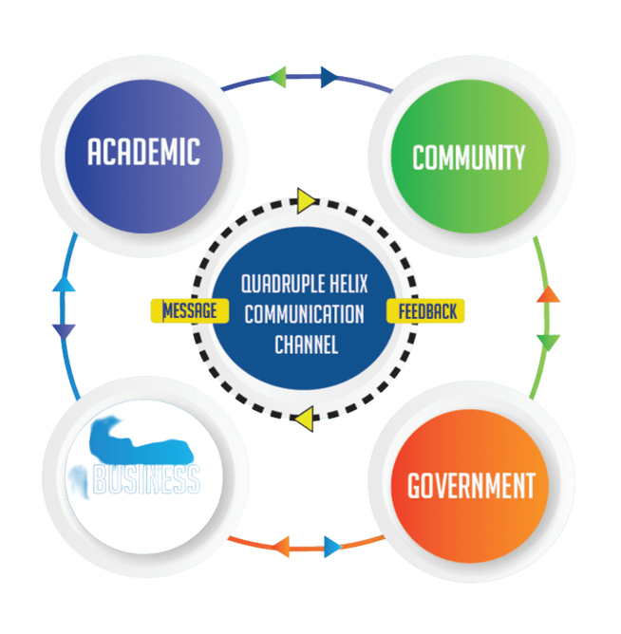
www.unigoro.ac.id
System
Quadruple Helix Collaboration.
integrasi civil society
Proses inovasi dalam quadruple helix diarahkan pada sisi produksi, terlebih pada sektor teknologi tinggi, dan mengintegrasikan antara inovasi, pengetahuan, output akhir barang dan jasa dan peran civil society diarahkan kesisi konsumsi, teknologi, pengetahuan, barang dan jasa dan output ekonomi secara keseluruhan
dalam pengembangan Ekraf, Komunitas menjadi penentu jalannya konsep ini, eksisnya peran mereka harus dapat dikomersialisasi menjadi value ekonomi
PAGE 7

Slide 8
System
Academic
PENTA
HELIX -3C
Media
Bussines
Dalam konsep Penta Helix ini ditambahkan unsur Media yang berperan sebagai expender (pemekar). Media berperan dalam mendukung publikasi dalam promosi dan membuat brand image dalam program pengembangan Ekonomi Kreatif.
sedangkan 3C mengharuskan 5 komponen utama selalu terhubung, terkolaborasi dan teridentifikasi nilai ekonominya, sehingga terciptanya atraksi industri kreatif.
Comunity
Goverment
ABGCM - 3C
Connect
Collaborate
Commerce/Celebrate
www.unigoro.ac.id
PAGE 8

Slide 9
www.unigoro.ac.id
All
Mission
semua memegang misi untuk terjadinya kolaborasi, dan setiap aktor ekraf simbiosis mutualisme,
lintas institusi ini menjadi konsep penting pengembangan ekraf.
Penta Helix
PAGE 9

Slide 10
THANK YOU
SIAP MENJADI AKTOR PERNGGERAK EKRAF ?
Apakah kalian aktornya ?
PAGE 10
www.unigoro.ac.id

